Slide 1
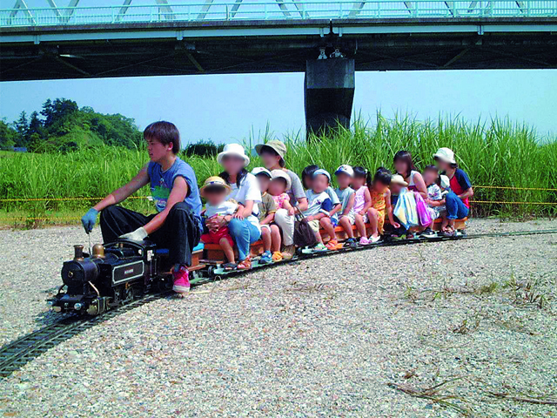
ミニSL
線路を敷いて走るタイプのミニSL
窯を炭で焚いて、蒸気の力で動く本物のSLと同じ原理で走らせます。
子供は楽しいし、大人（特にお父さんやお爺さん）も普段見ることができないSLに興味津々。
親子で楽しんでもらえるツールになっています。
サイズ：線路の最小φが15ｍ（2両8名の場合は10ｍ）
通常は1周70～100ｍ程度 スペース：φ17ｍ以上
対応人員：12名
運営要員：2名

